Slide 1
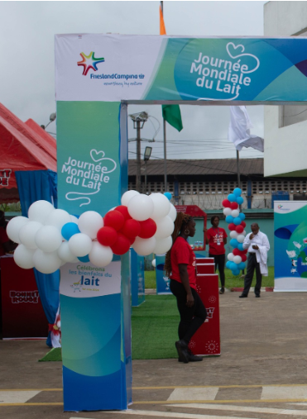
Contexte
Les marques de lait de Friesland Campina font partie de nos vies. Du petit-déjeuner aux moments forts de la journée, c’est plus qu’un simple lait : c’est un goût familier, une énergie partagée, une vraie madeleine de Proust pour tous.
Aujourd’hui, plus que jamais, il est temps de célébrer la richesse des formats et des usages de notre lait, peu importe la type, et de rappeler que tout est vraiment bon avec notre lait.
À travers cette campagne, la marque réaffirme son rôle : nous accompagner dans tous nos instants de vie, avec gourmandise, énergie et émotion.

Slide 2

Grande idée
’’Tout est bon avec Bonnet Rouge’’.
Chaque gorgée, chaque cuillère, chaque tartine devient un instant de plaisir – peu importe la manière de consommer le lait, tant que c'est avec Bonnet Rouge. Notre campagne vise à valoriser la richesse des usages du lait dans le quotidien des Ivoiriens, stimuler la consommation multi-formats et renforcer l'attachement émotionnel à la marque.
Nous allons créer du contenu viral et des points de vente dynamiques qui célèbrent toutes les façons de savourer ce produit emblématique, qu'il s'agisse d'un shot d'énergie, d'une boisson réconfortante ou d'une préparation culinaire délicieuse.

Slide 3
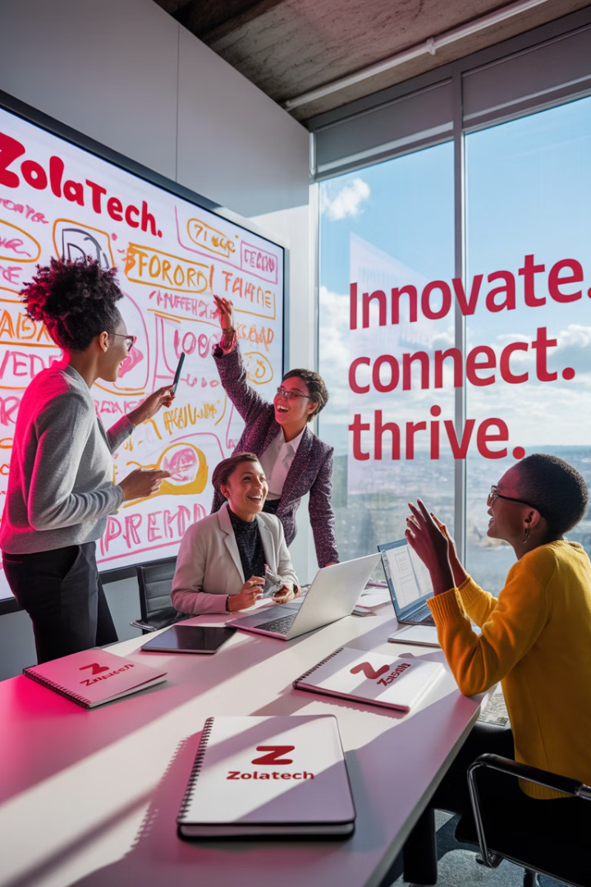




Objectifs de la Campagne
Valoriser les usages
Mettre en lumière la diversité des façons de consommer le lait dans le quotidien des Ivoiriens.
Stimuler la consommation
Encourager l'utilisation des différents formats disponibles (IMP, EVAP, SCM, UHT).
Renforcer l'attachement
Créer une connexion émotionnelle forte entre les consommateurs et la marque.
Créer du contenu viral
Développer des contenus engageants et des points de vente dynamiques qui incitent au partage.

Slide 4
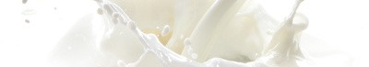
Territoires Émotionnels
Plaisir personnel
Culture
Énergie / performance
« Mon petit moment à moi, c'est avec Bonnet Rouge. »
« Ce goût-là, c'est celui de chez nous. »
« Avant le match, pendant l'effort, après le sport. »
Ce territoire évoque les instants de plaisir individuel, les moments de pause où l'on savoure son lait préféré.
Ici, nous célébrons l'héritage culturel et les traditions familiales liées à la consommation du lait.
Ce territoire met en avant les bienfaits énergétiques et nutritionnels du lait pour les performances physiques.

Slide 5
Territoires Émotionnels
Fierté locale
Le lait de notre quotidien
« À Abidjan, le lait c'est Bonnet Rouge. Point final. »
« En shot, en tartine ou au verre : c'est simple, c'est bon. »
Ce territoire joue sur le sentiment d'appartenance et de fierté nationale, positionnant Bonnet Rouge comme un symbole ivoirien.
Ce territoire ancre le produit dans les habitudes quotidiennes, soulignant sa polyvalence et sa simplicité d'utilisation.

Slide 6





Les Marques à Adapter
Peak
Belle Hollandaise
Positionnement à aligner avec les objectifs de la campagne.
Omela
Marque complémentaire à intégrer dans la stratégie multi-formats.
À intégrer dans les communications sur les différents usages.
Bonnet Rouge
Rainbow & Coast
Marque phare de la campagne, disponible en formats EVAP, IMP, UHT et SCM.
Marques complémentaires pour élargir la portée de la campagne.
3
2
4
1
5

Slide 7
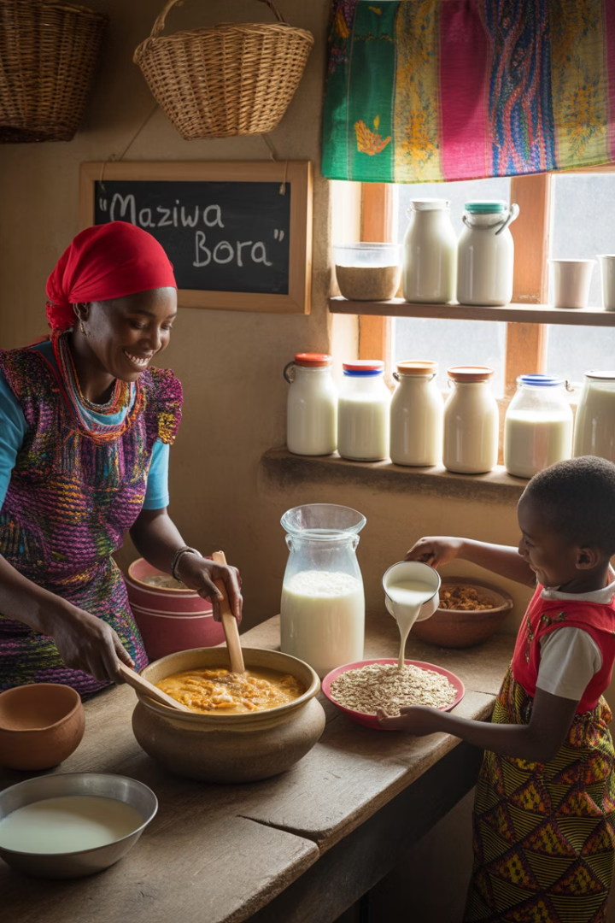
Mapping des Usages x Produits
Format / Type
Snack / Shot
Boissons
Préparation culinaire
Occasion phare
IMP (stick / boîte)
Pincée sèche, Energy Shot
Café, thé, smoothies
Bouillies, sauces, gâteaux
Snack bureau / école
EVAP
Shot pur glacé
Café latte, milkshake
Soupe, curry, flan
"Body-cleaning", brunch
SCM
À la cuillère, tartine
Cappuccino, chocolat
Gâteaux, desserts
Goûter, enfants
UHT
Verre sport
Céréales, chaï latte
Velouté, purée, gratin
Sport, petit-dej pressé

Slide 8
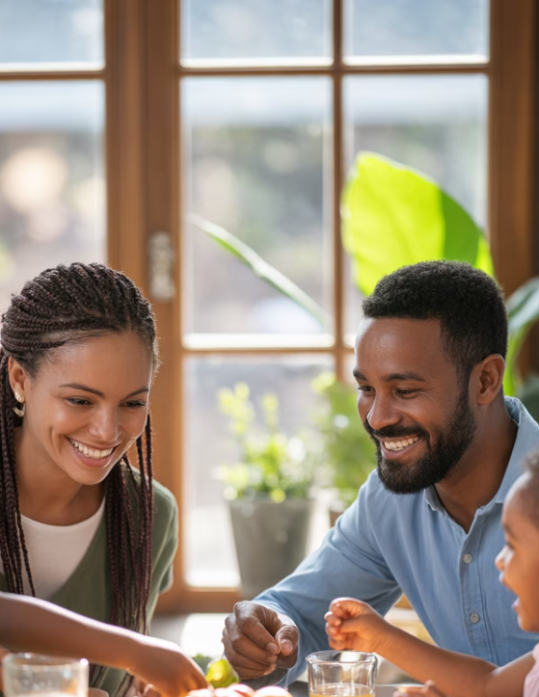
Dispositif d’amplification de la campagne
Amplification digitale
Affichage Outdoor
Visibilité PDV
Amplification interne & champagne d’influence
Amplification trade

Slide 9




Slogan de la Campagne
Message principal
« Tout est bon avec Bonnet Rouge »
Le but
Souligner la polyvalence du produit
Impact émotionnel
Valoriser le lien affectif avec la marque

Slide 10
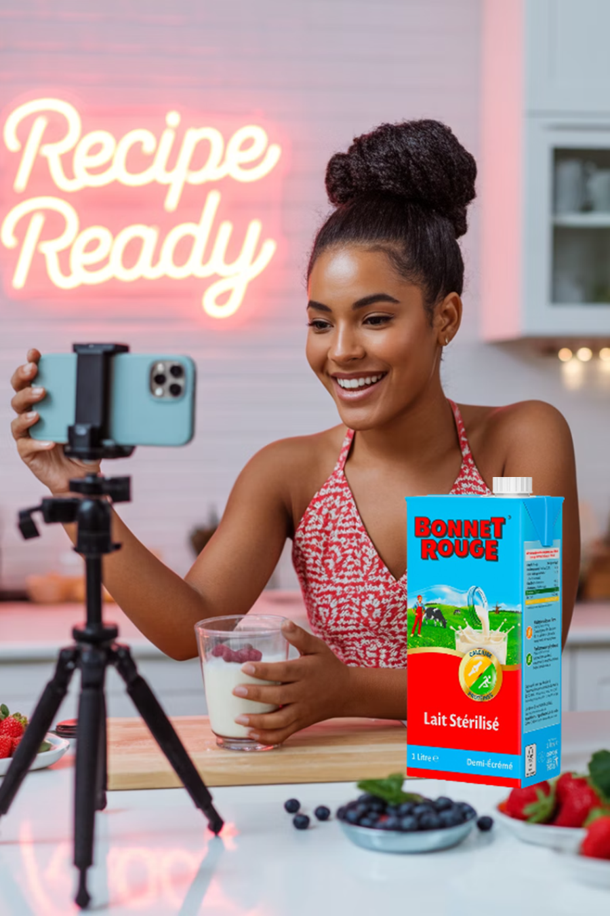



Contenus Digitaux - Capsules Vidéos
"La Minute Bonnet Rouge"
Format : 15 secondes (Reels / TikTok / WhatsApp)
Recettes express mettant en valeur la simplicité et la rapidité de préparation avec les produits Bonnet Rouge.
Exemples de recettes
Smoothie mangue + UHT
Bouillie express au IMP stick
Autres idées
Shot d'énergie EVAP + eau fraîche
Café glacé SCM

Slide 11
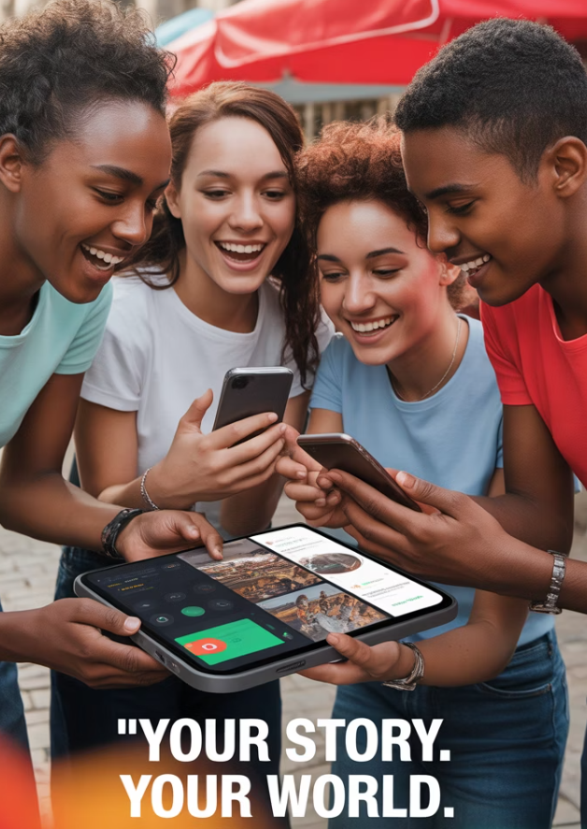



Contenus Digitaux - UGC et Carrousels
Capsules UGC
"Comme tu veux, mais avec BR !" - Montage des meilleures façons personnelles de consommer Bonnet Rouge, ciblant les jeunes, les familles et les travailleurs.
Carrousels éducatifs
« 5 façons ultra gourmandes de manger du lait en poudre » et « Pourquoi le lait concentré sucré booste ton goûter ».
Stickers & GIFs
Création de stickers Instagram/WhatsApp : « Shot d'énergie », « Tartine BR », « Cuillère magique », « Petit-dej royal ».

Slide 12






Challenge TikTok #MonBRStyle
Récompense
1 mois de stock Bonnet Rouge
Défi
Créer un smoothie ou snack express en 10 secondes
Visibilité
Utilisation du hashtag #MonBRStyle
Ce challenge TikTok vise à générer un engagement massif auprès des jeunes consommateurs tout en mettant en avant la rapidité et la simplicité d'utilisation des produits Bonnet Rouge. Les participants devront montrer leur créativité en préparant une recette express chronométrée, créant ainsi une communauté autour de la marque.

Slide 13




Matériel Print & Affichage Urbain
À la cuillère
Même en shot
Avec la tartine
Dans le petit déj
Les adolescents adorent nos produits pour un snack rapide et délicieux à tout moment de la journée.
Pour les sportifs, un shot de lait après l'effort offre une récupération optimale et des nutriments essentiels.
Les mamans font confiance à notre lait pour accompagner la tartine matinale de leurs enfants.
Toute la famille se réunit autour d'un petit déjeuner savoureux et nutritif avec notre lait.
Notre stratégie d'affichage urbain se décline en quatre visuels principaux, chacun ciblant un segment spécifique. Chaque format de notre gamme est pensé pour s'intégrer parfaitement dans chaque style de vie et Bonnet Rouge vous garantit qualité et plaisir à chaque gorgée.

Slide 14
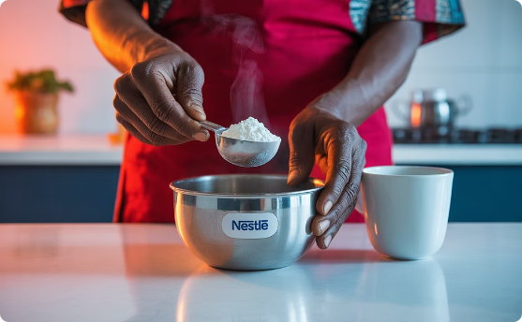
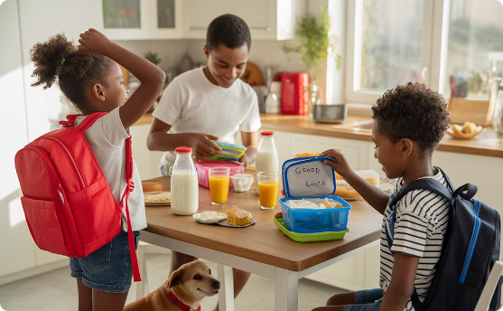

Concepts Prioritaires - Petit-déjeuner Express
Format Star: IMP
Message Créatif
Cible Principale
Le format IMP (Instant Milk Powder) est idéal pour les matins pressés, offrant une solution rapide et pratique pour un petit-déjeuner nutritif. Sa facilité d'utilisation en fait le choix parfait pour les personnes actives.
« Morning Power, chaque matin un BR »
Travailleurs pressés et familles actives qui cherchent à optimiser leur temps le matin tout en assurant un apport nutritionnel de qualité pour eux-mêmes et leurs enfants.
Ce message met l'accent sur l'énergie que procure Bonnet Rouge pour bien démarrer la journée, positionnant le produit comme un élément essentiel de la routine matinale.

Slide 15

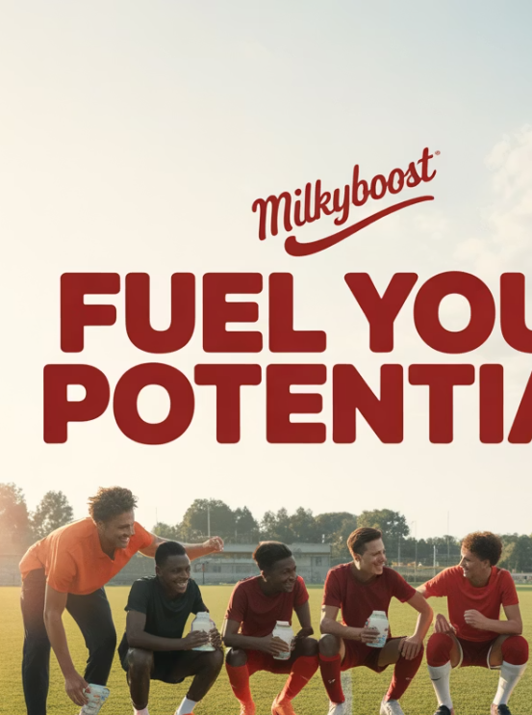
Concepts Prioritaires - Sport et Énergie
Fuel your potential
Formats Stars: EVAP/IMP
Message Créatif
Les formats EVAP (lait évaporé) et IMP (lait en poudre instantané) sont particulièrement adaptés aux besoins énergétiques des sportifs et des écoliers, offrant un apport nutritionnel concentré et facilement assimilable.
« Ton shot d'énergie avant le match »
Ce message positionne Bonnet Rouge comme le booster d'énergie idéal avant une activité physique ou intellectuelle intense, créant une association forte entre la marque et la performance.
Cibles Principales
Jeunes sportifs, écoliers et étudiants qui ont besoin d'un coup de boost rapide et efficace pour maintenir leur niveau d'énergie tout au long de la journée ou pendant leurs activités.

Slide 16
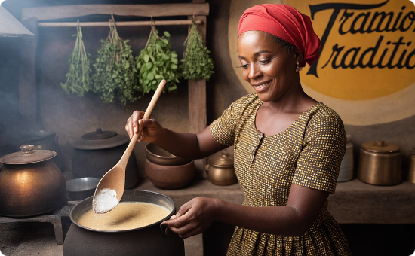
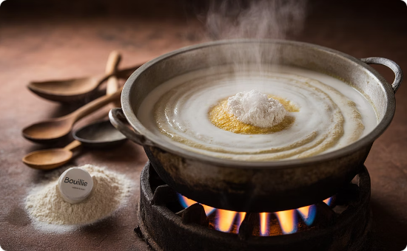
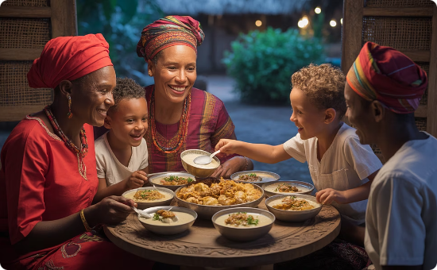
Concepts Prioritaires - Cuisine et Tradition
Format Star: IMP
Message Créatif
Dimension Culturelle
Le format IMP (lait en poudre instantané) est idéal pour la préparation de bouillies traditionnelles, s'intégrant parfaitement dans les recettes transmises de génération en génération.
« Ce goût-là, c'est celui de chez nous »
En mettant en avant la bouillie traditionnelle préparée avec le lait en poudre Bonnet Rouge, nous célébrons l'héritage culinaire local tout en montrant comment la marque s'intègre naturellement dans les pratiques culturelles existantes.
Ce message évoque la nostalgie et l'authenticité, positionnant Bonnet Rouge comme un ingrédient ancré dans la tradition culinaire locale et porteur d'une identité culturelle forte.

Slide 17
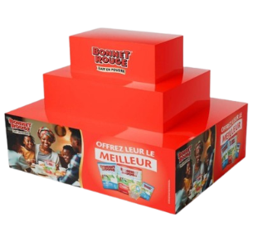




La campagne en Point de Vente
Des éléments qui créent une expérience d'achat cohérente qui guide le consommateur tout au long de son parcours en magasin, transformant la simple acquisition en une découverte enrichissante du monde Bonnet Rouge.
Stop-rayons Interactifs
"Essaie le BR Shot ici !" et "Ta recette express en 1 min"
(QR Code avec capsules de recettes qui invitents à découvrir la polyvalence d’usage des produits)
Têtes de Gondole Engageantes
L'invitation "Tente notre Défi BR Express" :
transformer l'achat en une aventure ludique, encourageant les clients à
explorer de nouvelles façons de consommer.
Kakémonos Évocateurs
Des scènes locales familières
(Maison, école, terrain de sport) qui résonnent avec le quotidien des
consommateurs africains et créent un lien émotionnel fort.
Carnet de chevet
Notre mini-guide "Quel BR pour quelle heure ?"
aide les clients à choisir le bon produit pour chaque moment de la
journée, du petit-déjeuner au retour sportif.

Slide 18
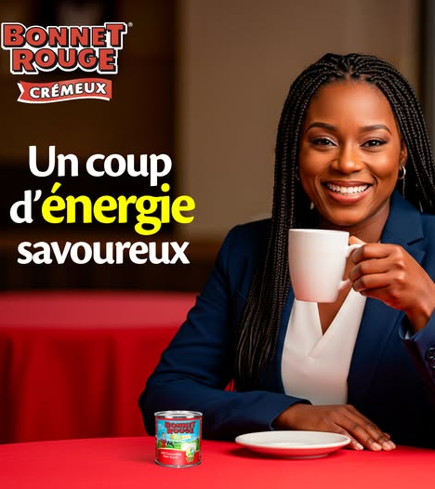
Activation Interne & Ambassadeurs
"Mon moment Bonnet Rouge"
Concours interne où chaque membre du personnel partage son instant spécial avec Bonnet Rouge ou une petite vidéo de ses recettes spéciales sur un forum dédié, créant ainsi une communauté d'ambassadeurs authentiques.
Goodies Pack
Distribution de kits comprenant mug, totebag et mini livre de recettes pour renforcer le sentiment d'appartenance et transformer les employés en véritables ambassadeurs de la marque au quotidien.
Atelier TikTok
Formation avec des micro-influenceurs comme coachs pour aider le personnel à produire et publier des capsules de leur usage préféré, avec un hashtag personnel à inclure dans leurs publications.

Slide 19
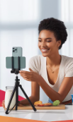
Kit Influence & Relations Publiques
Contenu du Kit
Chaque influenceur recevra un ensemble complet comprenant une unité par SKU Bonnet Rouge, un livret "Mes recettes express BR", un mug et une cuillère brandés, ainsi qu'un QR Code donnant accès à des recettes en vidéo.
Stratégie d'Influence
30 influenceurs dans les domaines de la cuisine, du sport et du lifestyle seront sélectionnés pour recevoir ce kit exclusif, accompagné d'une invitation à participer au challenge #MonBRStyle.
Impact Attendu
Cette approche permettra de générer du contenu authentique et diversifié, touchant différentes communautés et amplifiant la portée de notre message sur les multiples façons de consommer Bonnet Rouge.

Slide 20








Animations Terrain - Bar à Lait
Zone Photo
Dégustations
Espace "photo-milk" instagrammable
Expériences gustatives avec
des multiples formats
Shaker Challenge
Jeu Interactif
Compétition de smoothie/café express
Vote pour sa façon BR préférée
Le "Bar à Lait Bonnet Rouge", qu'il soit mobile ou sous forme de stand, offrira une expérience immersive aux consommateurs. Ces animations terrain permettront d'engager directement le public, de recueillir des insights précieux et de créer des moments mémorables associés à la marque.

Slide 21
Calendrier de la Campagne
Pré-campagne (Semaine -1)
1
Teasing sur les réseaux sociaux avec la question "Comment tu prends ton BR toi ?" pour susciter la curiosité et commencer à engager la communauté.
2
Lancement (Jour J)
Publication des premiers posts sur les réseaux sociaux, lancement officiel du challenge TikTok et mise en place de la visibilité en rayon pour marquer le début de la campagne.
"Mois du Lait" (Semaines 1-2)
3
Diffusion des capsules express, des carrousels pédagogiques et mobilisation des influenceurs pour amplifier le message de la campagne.
4
Montée en puissance (Semaine 3)
Organisation d'animations terrain, activation des capsules internes et installation complète des matériels POS pour maximiser l'impact.
Clôture (Semaine 4)
5
Compilation des contenus générés par les utilisateurs, organisation d'un live final avec tirage au sort et remerciements à la communauté.

Slide 22


Merci.
JOURNEE MONDIALE DU LAIT

